Slide 1
WEBサイト 構成案

Slide 2
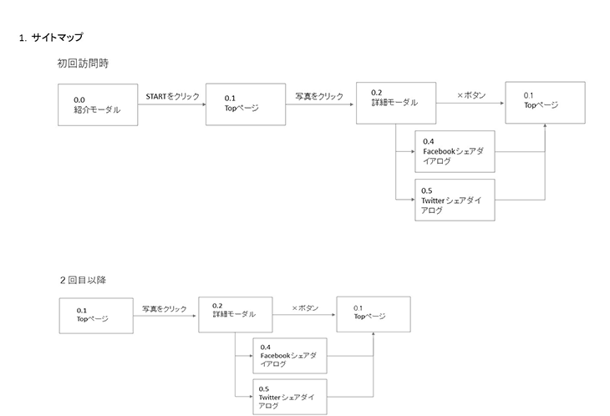

Slide 3
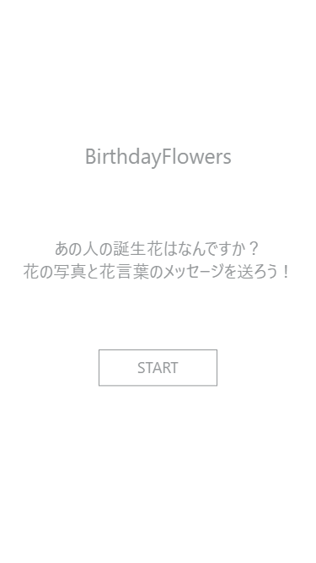
0.0 紹介モーダル
ページ全体 H 667px W375px (iPhone6 / 7)
↑
175px
↓
↑
83px
↓
サービス名（25px）
サービスの説明(18px)
↑
83px
↓
START(18px)ボタン(W 140px H 44px)をクリックで 0.0 紹介モーダルが消える
↑
209
px
↓

Slide 4
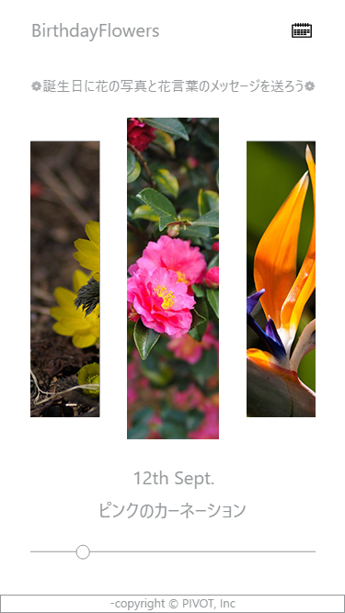
ページ全体 H 667px W375px (iPhone6 / 7)
0.1 TOPページ
↑
25px
↓
ヘッダー：サービス名(20px) カレンダーicon (W & H 30px)をクリックでカレンダー表示する
日にちで検索することができる
↑
38px
↓
↑
25px
↓
<H1> 説明書き(15px)
今日の花が真ん中で表示する(W 100px H 350px)
写真をクリックで、0.2詳細モーダルを表示する
両サイドに花の写真を表示する(W 75px H 300px)
↑
34px
↓
12th Sept. 今日の月と日にちを表示する(20px)
花名を表示する(20px)
スクロールバーは、1~366日まで写真を切り替えることができる
バーの上は、どこをクリックしても切り替えできる(W 310px H 16px)
Footer(H 20px) Copyright(13px)
↑
15px
↓
↑
28px
↓
↑
38px
↓

Slide 5
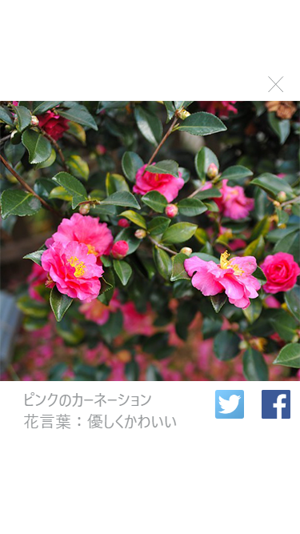
ページ全体 H 667px W375px (iPhone6 / 7)
0.2 詳細モーダル
↑
90px
↓
写真の枠外をクリックで、
0.2詳細モーダルが消える
×ボタン(W & H 20px)をクリックで、0.2詳細モーダルが消える
写真を表示する(W 375px H 350px)
写真の下に
花の名前(20px)
花言葉 (20px)
0.4 Facebookシェアダイアログ(W & H 36px)と
0.5 Twitterシェアダイアログ(W & H 36px)を表示する
左端から30px
↑
128px
↓

Slide 6
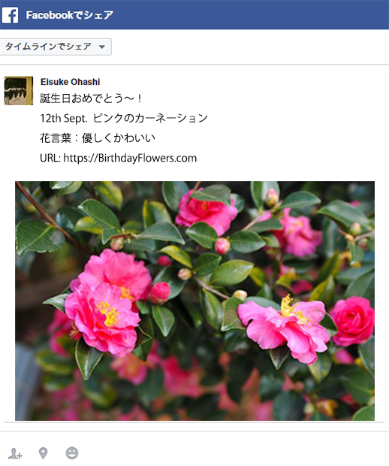
0.4 Facebookシェアダイアログ
Facebookで画僧の表示をできるかは調査中

Slide 7
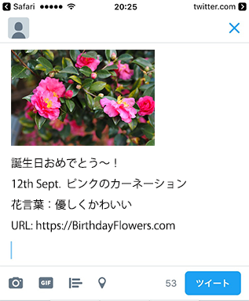
0.5 Twitterシェアダイアログ
Twitterで画僧の表示をできるかは調査中

Slide 8
H1(入れた)
サービス名（今はBirthdayFlowers）
日付（OK）
フローチャートの直し（OK）
ダミーのテキストもしっかりそれ用に（OK）
CLOSE（Startに変更）
About 直し（サービス名に変更）
×ボタンの大きさ（変更済み）
About ページを作るのか（作らない）
ちゃんと一つひとつに意味を持って表示させたり、設計すること
ページを記載する、PIVOTのクレジットをスライド入れる（OK）
デザイン段階で
Px数も正しもの
余白なども考えて
花名などの表示の仕方、場所
SEO
HTMLをしっかり構造化すること
・GAの組み込み
・ページタイトル
・ディスクリプション（32文字以内）
・キーワード（4～5個）
・＜ｈ１＞をしっかり考えること（検索で一番引っかかりやすい）
・footerの言葉選び＆リンク（？）
・copyrightに年数は入れない（OK）

